Slide 1
«Материально – техническое обеспечение образовательного процесса с использованием электронного обучения и дистанционных образовательных технологий»
Первый заместитель директора
ГАПОУ МО «Профессиональный
колледж “Московия”,
Рогачев Павел Валерьевич
21 апреля 2020 года

Slide 2
Электронное обучение и дистанционные образовательные технологии
Дистанционные образовательные технологии – это ряд образовательных технологий, реализуемых с применением современных информационных и телекоммуникационных технологий, при этом взаимодействие между педагогом и учащимся осуществляет опосредовано (на расстоянии).
Основные формы электронного обучения и дистанционных образовательных технологий:
Видеоконференции (обмен видеоизображением, которое сопровождает звук);
Аудиоконференции (обмен звуковой информацией на цифровых и аналоговых средствах связи);
Видеолекции;
Занятия в чате;
Веб-уроки

Slide 3
Платформы для проведения видеоконференций
Zoom
Ссылка: https://zoom.us/
Назначение: облачная платформа для видеоконференций, веб-конференций, вебинаров.
Skype
Ссылка: https://www.skype.com/
Назначение: система проведения видеоконференций и вебинаров.
Mind
Ссылка: https://mind.com/
Назначение: облачная платформа для видеоконференций, веб-конференций, вебинаров.
TrueConf
Ссылка: https://trueconf.ru/
Назначение: облачная платформа для веб-конференций и вебинаров.

Slide 4
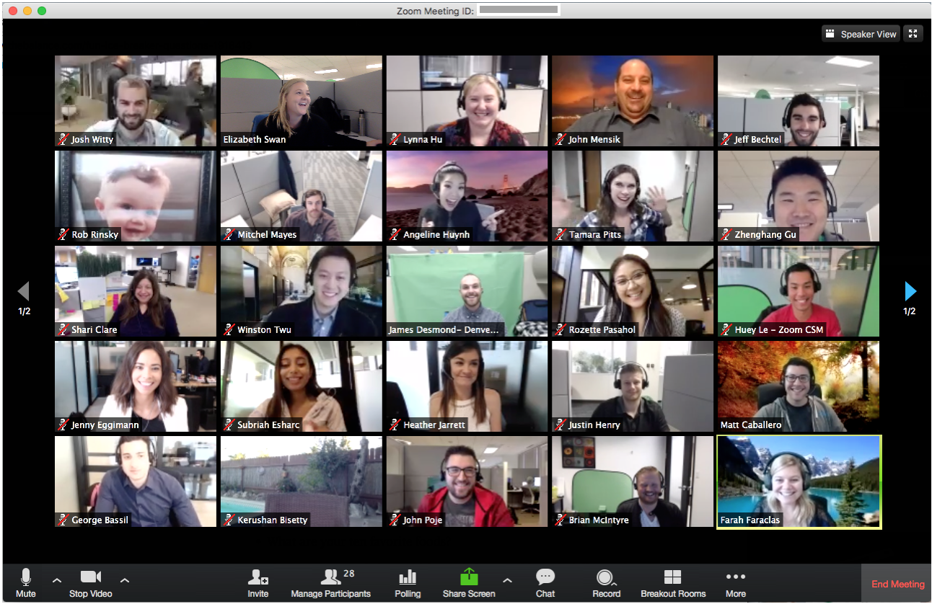
Zoom — платформа для
проведения онлайн-занятий
Zoom — это платформа для видеоконференцсвязи, которая позволяет организовать виртуальную встречу с другими участниками через видео, только аудио или и то, и другое.
К такой видеоконференции можно присоединиться через веб-камеру на компьютере, телефоне или планшете.
Преимущества:
простой интерфейс;
удобная организация участников конференции на экране;
ограничение до 50 участников в бесплатной версии;
можно демонстрировать отдельные приложения;
есть виртуальная доска;
есть чат, в котором можно писать сообщения, передавать файлы всем или выбрать одного студента;
можно производить запись урока как на компьютер, так и на облако;
возможность делить студентов на пары и группы.
Недостатки:
ограничение по времени в 40 минут в бесплатной версии
На общение один на один лимиты времени не распространяются

Slide 5
Skype – самый популярный глобальный IP-сервис для голосового и текстового общения. Он позволяет пользователям переписываться, совершать обычные и видеозвонки в сети интернет.
Преимущества:
собственное облачное хранилище. Файлы в нём хранятся до 30 дней.
при скачивании вам открывается полный доступ к инструментам, не нужно оформлять подписку.
В конференции могут участвовать до 50 человек, время не ограничено.
групповая видеосвязь и видео-звонки;
чаты и мгновенные сообщения;
обмен файлами;
демонстрация экрана.
Недостатки:
Слабая оптимизация (все зависит от компьютера и интернета).

Slide 6
Mind – одно из самых продвинутых и функциональных приложений для проведения видеоконференций, которое пользуется большой популярностью у корпоративных клиентов во всем мире.
Преимущества:
наличие лицензии – характеристики лицензии:
до 10 одновременных занятий;
ограничение до 50 участников;
одновременно на трибуне для выступлений может находиться не более 16 участников;
ограничений по времени – нет.
есть виртуальная доска;
есть чат, в котором можно писать сообщения, передавать файлы всем или выбрать одного студента.
Недостатки:
Бесплатной версии нет;
Устаревший интерфейс.

Slide 7
Система видеоконференцсвязи «TrueConf» – это коммерческая платформа, позволяющая организовывать дистанционное обучение посредством проведения групповых видеоконференций.
Преимущества:
простой интерфейс;
ограничение до 100 участников;
ограничений по времени – нет;
есть виртуальная доска;
есть чат, в котором можно писать сообщения и передавать файлы;
можно производить запись урока;
Недостатки:
необходимо организовать собственный сервер;

Slide 8
Мессенджер Discord изначально создавался для поклонников компьютерных игр, однако с массовым переходом на удаленный вид деятельности он стал применяться для онлайн мероприятий и для онлайн обучения в образовательных учреждениях.
На фоне других описанных площадок YouTube выделяется своей ориентацией на трансляцию видеопотока без взаимодействия со спикером. Единственная возможность задать вопрос — написать его в комментариях.
Преимущества:
требует мало ресурсов;
бесплатная платформа;
качественная передача звука
активирует микрофон по голосу или нажатию.
Недостатки:
Отсутствует видео-общение

Slide 9
Организация дистанционного обучения студентов СПО
Выбрать онлайн-площадку для организации занятий
Составить онлайн-расписание «виртуальных занятий»
Создать чат для контроля домашних заданий и консультаций
Организовать групповые работы в рамках практик и проектов
Организовать доступ к электронной библиотеке
Федеральные ресурсы
Региональные ресурсы
Собственные разработки
Организовать
использование
профильных
цифровых
платформ

Slide 10
Онлайн-ресурсы для дистанционного обучения
Для обеспечения непрерывности образовательного процесса Министерство просвещения рекомендует к использованию следующие федеральные и региональные образовательные онлайн-платформы, доступные для каждого студента организаций среднего профессионального образования, преподавателя и родителя бесплатно.
Региональные ресурсы
Цифровой колледж «Подмосковье» (ЦКП)
Центр опережающей профессиональной подготовки Московской области (ЦОПП)
Собственные разработки
Учебно-методические пособия, презентации, тесты, документы, фото и видео материалы, видео-уроки и т.п.
Федеральные ресурсы
Сайт национальной сборной WorldSkills Russia
Профориентационный портал «Билет в будущее»
Академия Ворлдскиллс Россия
Образовательный центр «Сириус»
Федеральные порталы электронных учебных материалов
Электронно-библиотечные системы (ЭБС)

Slide 11
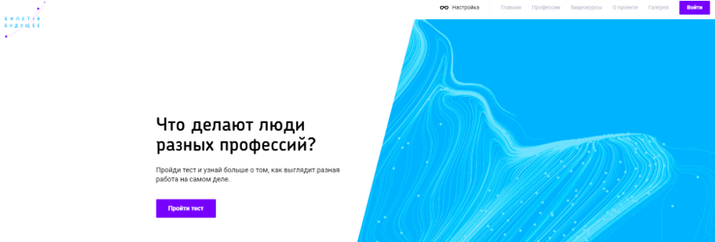
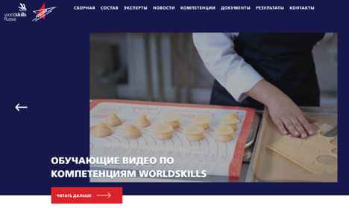
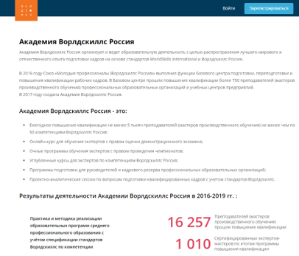
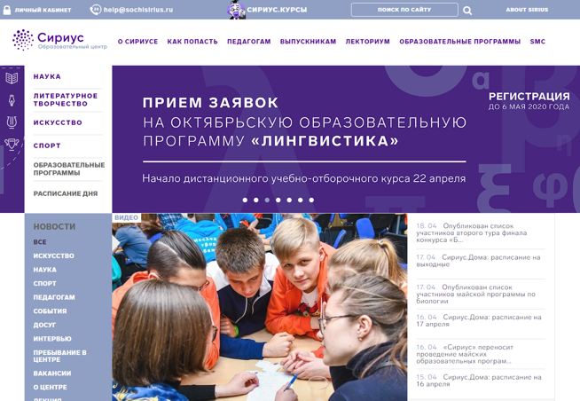
Онлайн-ресурсы для
дистанционного обучения
Федеральные общедоступные бесплатные ресурсы
Сайт национальной сборной
WorldSkills Russia
Академия Ворлдскиллс Россия
Профориентационный
портал «Билет в будущее»
Образовательный центр «Сириус»

Slide 12
Федеральные порталы электронных учебных материалов и электронных библиотечных систем (ЭБС)
Официальный сайт ПК "Московия"

Slide 13
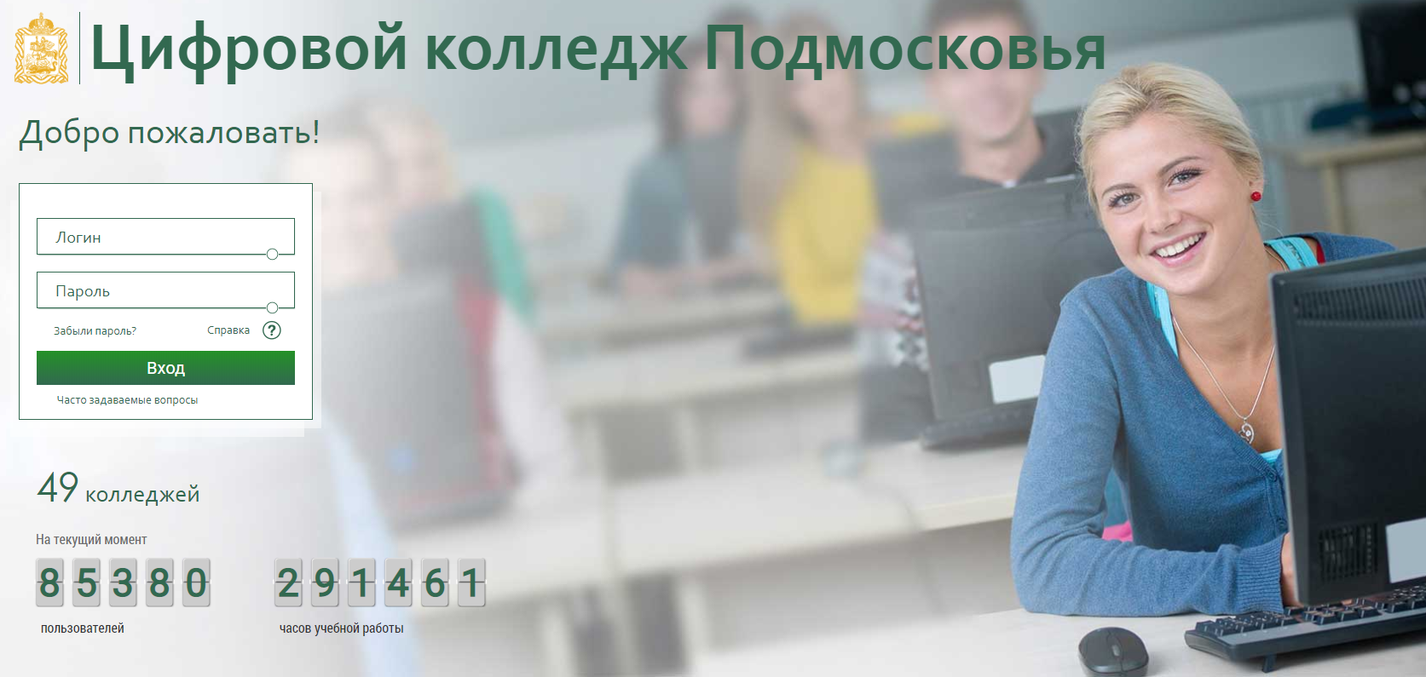
Онлайн-ресурсы для
дистанционного обучения
Региональные общедоступные бесплатные ресурсы
Центр опережающей профессиональной подготовки Московской области (ЦОПП МО)
Платформа «Цифровой колледж «Подмосковье»
Для поддержки технологии дистанционного и смешанного обучения, в частности для управления образовательным процессом и учебными группами, предоставления обучающимся доступа к цифровым учебным материалам при реализации программ среднего профессионального образования с применением электронного обучения и дистанционных образовательных технологий могут быть использованы цифровые платформы центров опережающей профессиональной подготовки.
Перечень центров опережающей профессиональной подготовки расположен по ссылке: http://profedutop50.ru/copp.

Slide 15
Сервисы и инструменты, позволяющие реализовать эффективное взаимодействие и организацию деятельности преподавателей и студентов в цифровой среде
Организация индивидуальной и коллективной работы с документами, презентациями и таблицами;
Организация индивидуальной и групповой работы с использованием инструментов трансляции и видеосвязи;
Хранение и распространение материалов (файлов любых типов);
Организация опросов и проведение тестов.

Slide 16
1. Организация индивидуальной и коллективной работы с документами, презентациями и таблицами
Документы Google
Ссылка: https://docs.google.com
Назначение: индивидуальная и коллективная работа над документами, таблицами, презентациями, формами (опросами).
Microsoft Office
Ссылка: https://www.office.com/
Назначение: работа с документами, таблицами, презентациями, формами.
Zoho Office Suite
Ссылка: https://zoho.com
Назначение: онлайн-работа с документами, электронными таблицами, презентациями.

Slide 17
2. Организация индивидуальной и групповой работы с использованием инструментов трансляции и видеосвязи
Zoom
Ссылка: https://zoom.us/
Назначение: облачная платформа для видеоконференций, веб-конференций, вебинаров.
Mind
Ссылка: https://mind.com/
Назначение: облачная платформа для видеоконференций, веб-конференций, вебинаров.
Skype
Ссылка: https://www.skype.com/
Назначение: система проведения видеоконференций и вебинаров.
TrueConf
Ссылка: https://trueconf.ru/
Назначение: облачная платформа для веб-конференций и вебинаров.

Slide 18
3. Хранение и распространение материалов (файлов любых типов)
Google Drive
Ссылка: https://drive.google.com
Назначение: облачное хранение файлов любых типов. Возможность распространения и удаленного доступа к файлам.
Яндекс Диск
Ссылка: https://disk.yandex.ru
Назначение: облачное хранение файлов любых типов. Возможность распространения и удаленного доступа к файлам.
Microsoft OneDrive
Ссылка: https://onedrive.live.com/
Назначение: хранение и совместное использование файлов.
DropBox
Ссылка: https://www.dropbox.com/
Назначение: хранение файлов, организация совместного использования, работа над проектами.
ВКонтакте
Ссылка: https://vk.com/
Назначение: хранение файлов при помощи создания сообщества: текстовые документы, презентации, аудио и видеофайлы. Высокая вероятность наличия у учеников учетной записи позволяет оперативно привлечь их для ознакомления с файлами.
Одноклассники
Ссылка: https://ok.me/
Назначение: размещение материалов — загрузки в сообщества и личные сообщения файлов, которые могут понадобиться для проведения занятий. Этот же сервис может быть полезен и для домашних заданий — ученики смогут размещать свои работы в комментариях и быстро получать обратную связь.

Slide 19
4. Организация опросов и
проведение тестов
Google Forms
Ссылка: https://docs.google.com
Назначение: один из сервисов google docs, предназначенный для создания опросов и тестовых заданий с возможностью автоматической проверки и выставления результатов.
Microsoft Forms
Ссылка: https://forms.office.com/
Назначение: Опросы, вопросы с вариантами ответов, анализ результатов тестирования при помощи электронных таблиц. Сервис доступен любому человеку, имеющему аккаунт в Microsoft.
MyQuizz
Ссылка: https://myquiz.ru
Назначение: создание и проведение онлайн-викторин. Викторины могут быть использованы педагогом как для проведения очного занятия, так и для дистанционного опроса студентов. Имеет широкий набор настроек при составлении заданий.

Slide 20
СПАСИБО
ЗА ВНИМАНИЕ!

